Slide 1
教学提示
理解和掌握计算机指令系统，操作码和地址码，计算机字长，寻址以及RISC系统的基本概念
了解指令的类别和各种常用的寻址方式
了解指令编码的原理。
重点是计算机指令系统的概念和结构，寻址的概念，难点也是寻址方式。
掌握教学计算机的指令系统和汇编程序设计方法

Slide 2
第四章 指令系统
一、计算机指令系统
二、指令格式
三、数据在存储器中的存储
四、寻址方式
五、指令类型
六、指令系统的兼容性
七、RISC指令系统
八、教学计算机的指令系统
九、教学计算机的汇编程序设计

Slide 3
一、计算机指令系统
计算机指令系统——全部机器指令的集合
硬件设计的核心
建立在一组微操作指令上

Slide 4
第四章 指令系统
一、计算机指令系统
二、指令格式
三、数据在存储器中的存储
四、寻址方式
五、指令类型
六、指令系统的兼容性
七、RISC指令系统
八、教学计算机的指令系统
九、教学计算机的汇编程序设计

Slide 5

二、指令格式
指令必须包含的信息：
  操作码：具体说明操作的性质及功能
  操作数的地址：CPU通过该地址可以取得所需的操作数
  操作结果的存储地址：把对操作数的处理所产生的结果保存在该地址中，以便再次使用
  下一条指令的地址
OP AD1，（AD2，AD3）
操作码
地址码

Slide 6
操作码(operation code)
表示该指令所要完成的操作
操作码是指令功能的二进制编码
操作码的长度决定指令系统中的指令数

Slide 7
地址码
操作数
源操作数的地址
目的操作数的地址
结果操作数的地址
地址偏移量
程序转移到的下个地址

Slide 8
指令的格式
零地址指令
一地址指令
二地址指令
三地址指令
多地址指令

Slide 9
零地址指令
OPCODE
操作码
只有操作码，没有操作数或操作数的地址
适用情况：
1、不需任何操作数，如空操作指令、停机指令
2、所需的操作数是默认的，如堆栈结构计算机的运算指令，所需的操作数在堆栈中，由堆栈指针SP隐含指出，操作结果仍放回堆栈中

Slide 10
一地址指令
OPCODE
A
操作码
操作数的存储器地址或寄存器名
指令中只给出一个地址，该地址既是操作数的地址，又是操作结果的存储器地址。
如加1，减1等单操作数指令，对这一地址所指定的操作数执行相应的操作后，产生的结果又放回该地址中。
OPCODE (A)-> A

Slide 11
二地址指令
OPCODE
A₁
A₂
最常见的指令格式
OPCODE——操作码
A₁——第一个源操作数的存储器地址或寄存器地址
A₂——第二个源操作数和存放操作结果的存储器地址或寄存器地址
OPCODE (A₁，A₂)-> A₂

Slide 12
三地址指令
OPCODE
A₁
A₂
A₃
OPCODE——操作码
A₁——第一个源操作数的存储器地址或寄存器地址
A₂——第二个源操作数的存储器地址或寄存器地址
A₃——操作结果的存储器地址或寄存器地址
OPCODE (A₁，A₂)-> A₃

Slide 13
多地址指令
在性能较好的大中型机甚至高档小型机中，设置的一些功能很强的，用于处理成批数据的指令，如字符串处理指令，向量、矩阵运算指令等

Slide 14
指令操作码的扩展技术
指令操作码的长度决定了指令系统中完成不同操作的指令条数
若机器的操作码长度为K位，则它最多只能有2^{K}条不同指令
指令操作码的编码有2种
  固定长度的操作码——操作码长度固定，且集中放在指令字的一个字段中。优点：简化硬件设计，减少指令译码时间，广泛用于字长较长的大、中型机和超级小型机以及RISC中
  可变长度的操作码——操作码长度可变，且分散在指令字的不同字段中。优点：有效压缩程序中操作码的平均长度，在字长较短的微型机上广泛使用，如Z80，Intel8086/Pentium等

Slide 15

单选题
1分
1、设指令长8位，其中操作码4位，则最多有（ ）条指令。
A
255
B
256
C
15
D
16
提交

Slide 16
单选题
1分
2、设某机器的指令长度为16位，包括4位基本操作码字段和3个4位地址字段，格式如下：
如果有3条三地址指令，6条一地址指令，5条零地址指令，则二地址指令有（ ）条
15 12 11 8 7 4 3 0
OPCODE A1 A2 A3
A
0
B
2
C
8
D
16
提交

Slide 17
指令操作码的扩展技术
在指令中用一个固定长度的字段来表示基本操作码，而对于一部分不需要某个地址码的指令，把它们的操作码扩充到该地址字段
设某机器的指令长度为16位，包括4位基本操作码字段和3个4位地址字段，格式如下：
15 12 11 8 7 4 3 0
OPCODE A1 A2 A3

Slide 18
操作码 地址码
15~ 12 11~ 8 7 ~ 4 3 ~ 0
0000 A1 A2 A3
1110 A1 A2 A3
...
...
...
...
三地址指令 15条
1111 0000 A2 A3
1111 1110 A2 A3
...
...
...
...
二地址指令 15条
1111 1111 0000 A3
1111 1111 1110 A3
一地址指令 15条
...
...
...
...
1111 1111 1111 0000
1111 1111 1111 1111
零地址指令 16条
...
...
...
...

Slide 19
练习
设某机器的指令长度为16位，包括4位基本操作码字段和3个4位地址字段，格式如下：
15 12 11 8 7 4 3 0
OP A1 A2 A3
若三地址指令需15条，两地址指令需14条，一地址指令需31条，零地址指令需16条，共76条指令，应如何安排操作码？

Slide 20
答：
三地址指令：
0000 XXXX XXXX XXXX
…
1110 XXXX XXXX XXXX
二地址指令：
1111 0000 XXXX XXXX
…
1111 1101 XXXX XXXX
一地址指令：
1111 1110 0000 XXXX
…
1111 1110 1111 XXXX
1111 1111 0000 XXXX
…
1111 1111 1110 XXXX
零地址指令：
1111 1111 1111 0000
…
1111 1111 1111 1111
15条
14条
16条
31条
15条
16条

Slide 21
指令操作码的扩展技术
扩展方法有多种，怎样选择？
设计原则
使用频率高的指令应分配短的操作码；使用频率低的指令应分配较长的操作码。
设计原则的优点
1. 有效的缩短操作码在程序中的平均长度，节省存储器空间；
2. 缩短了经常使用的指令的译码时间，提高程序的运行速度。

Slide 22
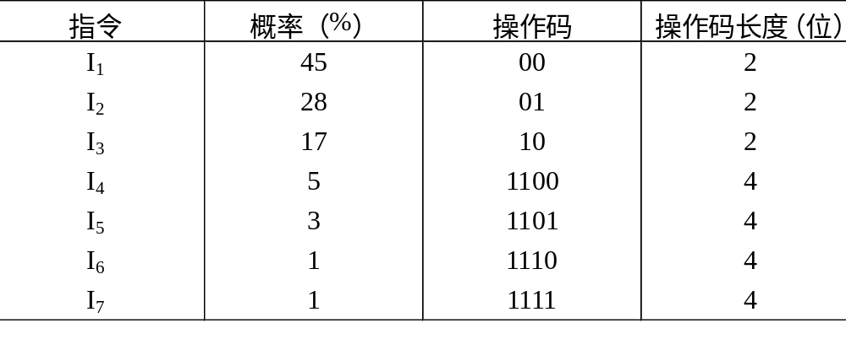
指令操作码的扩展技术
例：某计算机模型有7条指令（I₁-I₇），它们在程序中出现的概率用P_{i}表示，则可考虑下表所示的方案
这不是压缩到最小代码的方案，因为在计算机中的操作码要有规整性，操作码与地址码的长度之和是字节的整数倍
操作码的平均长度=(0.45+0.28+0.17)x2+(0.05+0.03+0.01+0.01)x4=2.2位
若用定长操作码，需要3位

Slide 23
指令操作码的扩展技术
优点
缩短指令的平均长度，减少程序的总位数以及增加指令所能表示的操作信息
缺点
1. 比固定操作码译码复杂，使控制器的设计难度增大；
2. 需要更多的硬件支持。

Slide 24
指令长度与字长的关系
指令的长度主要取决于操作码的长度、操作数地址的长度和操作数地址的个数。为了充分利用存储空间，指令的长度通常为字节的整数倍
指令的长度与字长没有固定的关系，它既可以小于或等于机器的字长——短格式指令，也可以大于机器的字长——长格式指令。
一条指令存放在地址连续的存储单元中。
在一台机器中既可以有长格式指令，也可以有短格式指令。一般最常用的指令设计成短格式指令。

Slide 25
计算机的字（Word）与字长
在计算机内部传送数据时的一个数据单位称为字
每个字中的二进制位数为字长，例如模型机的字长为8位，PC机的字长为32位
半字长，单字长，双字长数据
例如PC机的字长为32位，则半字长，单字长，双字长各为多少？
答：半字长——16位，单字长——32位，双字长——64位

Slide 26
第四章 指令系统
一、计算机指令系统
二、指令格式
三、数据在存储器中的存储
四、寻址方式
五、指令类型
六、指令系统的兼容性
七、RISC指令系统
八、教学计算机的指令系统
九、教学计算机的汇编程序设计

Slide 27
1、主存储器的基本知识
主存储器（main memory)又称内部存储器，简称主存或内存
存储器是具有写入，读出和保存数据三大功能的设备
主存储器是CPU可以直接进行访问的存储器，主存储器和CPU的连接是由总线支持的
主存储器由存储单元组成，存储单元由若干位组成
每个存储单元都有一个唯一的编号即存储器地址，称为物理地址
存储容量——主存所能容纳的二进制信息总量
  表示：
    字数×位数
    字节数

Slide 28
2、主存储器结构
存储体
01H单元的内容怎么表示？
0000 0000
00111110 00H
00000011 01H
11000110 02H
00000010 03H
01110110 04H
FEH
FFH
A0A1
A2
A3
A4
A5
A6
A7
地址译码器
单元地址
地址总线
（01H）=03H
单元内容
高地址
1111 1111
选址信号
数据寄存器
((01H))=?
读/写命令
D7D6 D1D0
数据总线
((01H))=(03H)=02H

Slide 29
3、数据信息的表达单位
计算机中信息的单位
  二进制位bit：存储一位二进制数：0或1
  字节Byte：8个二进制位，D₇-D₀
  字Word：16位，2个字节，D₁₅-D₀
  双字DWord：32位，4个字节，D₃₁-D₀

Slide 30
76543210
字节
N
地址
15 8 7 0
字
高位字节
低位字节
N+1 N
地址
31 16 15 0
双字
高位字
低位字
N+3 N+2 N+1 N
地址

Slide 31
4、数据的存储格式
字节
78H
56H
34H
12H
…
1EH
2FH
…
0000H
0001H
0002H
0003H
0004H
0005H
5678H
5679H
(0002H) =
78H
78H
(0002H) =
56

Slide 32
主存储器的读过程
00111110 00H
00000011 01H
11000110 02H
00000010 03H
01110110 04H
01001110
FEH
FFH
存储器单元的数据被读出后，该数据仍然保存在此单元内
地址译码器
1
0
1
1
1
1
1
1
3
1
1111 1101
01001110
选址信号
4
2
CPU需提供：地址、读命令
数据寄存器
读命令
0 1 0 0 1 1 1 0
5

Slide 33
主存储器的写过程
00111110 00H
00000011 01H
11000110 02H
00000010 03H
01110110 04H
01001110
FEH
FFH
数据写入到一个存储器单元后，该单元原先保存的数据被覆盖。
地址译码器
1
0
1
1
1
1
1
1
1
3
1111 1101
6
11110101
选址信号
5
CPU需提供：地址、数据和写命令
2
数据寄存器
写命令
4
1 1 1 1 0 1 0 1

Slide 34
存储器中的数据
整数（定点数）
实数（浮点数）
逻辑数（真，伪）
十进制数
字符串
数组

Slide 35
存储器中数据的存放
按字节编址的双字数据有两种字节次序：
字节次序
字地址
字节次序
字地址
3 2 1 0
0
0 1 2 3
0
7 6 5 4
4
4 5 6 7
4
低字节为低地址
高字节为低地址

Slide 36
第四章 指令系统
一、计算机指令系统
二、指令格式
三、数据在存储器中的存储
四、寻址方式
五、指令类型
六、指令系统的兼容性
七、RISC指令系统
八、教学计算机的指令系统
九、教学计算机的汇编程序设计

Slide 37

四、寻址方式（编址方式）
寻址方式
  确定本条指令的数据地址及下一条要执行的指令地址的方法
  不同的计算机有不同的寻址方式，但其基本原理相同
分类
  指令的寻址方式
  操作数的寻址方式

Slide 38
指令的寻址方式
指令的寻址方式
确定下一条要执行指令 地址的方法
＋１
ADD R0,R1
SUB R1,R2
INC R1
JMP 56
INC R2
SUB R0,R2
INC R0
MVRR R6,R0
程序计数器
50
51
52
53
54
55
56
57
顺序寻址方式
执行一段程序通常是一条指令接着一条指令进行，程序计数器的功能就是提供当前要执行的指令在内存中的地址，并自动地增值向顺序执行的下一条指令的地址

Slide 39
指令的寻址方式
ADD R0,R1
SUB R1,R2
INC R1
JMP 56
INC R2
SUB R0,R2
INC R0
MVRR R6,R0
50
51
52
53
54
55
56
57
程序计数器
跳跃寻址方式
由程序控制类指令的执行而改变原来程序的执行顺序，实质是执行程序控制类指令

Slide 40
操作数的寻址方式
从指令中的地址码获得操作数的真实地址（有效地址E）的方法叫操作数的寻址方式
一般来说，指令中给出的地址码并不是操作数的有效地址，而是形式地址，用D来表示
寻址方式与硬件设计和编程设计密切相关
计算机一般提供多种寻址方式

Slide 41
寻址方式
1、立即寻址
2、直接寻址
3、间接寻址
4、寄存器寻址
5、寄存器间接寻址
6、变址寻址
7、基址寻址
8、相对寻址
9、堆栈寻址
10、段寻址

Slide 42
1、立即寻址
立即寻址（立即操作数）(Immediate Addresssing)
指令中直接给出了操作数
指令格式
OP 立即数
如：MVRD R0,1234
立即寻址可用来提供常数，设置初始值等

Slide 43
寻址方式
1、立即寻址
2、直接寻址
3、间接寻址
4、寄存器寻址
5、寄存器间接寻址
6、变址寻址
7、基址寻址
8、相对寻址
9、堆栈寻址
10、段寻址

Slide 44
2、直接寻址(Direct Addressing)
直接寻址
指令中给出操作数地址
指令格式：
主存储器
OP 直接地址A
…
操作数
E=A
操作数 S=(E)=(A)
…
如：STRA [2000]，R2

Slide 45
寻址方式
1、立即寻址
2、直接寻址
3、间接寻址
4、寄存器寻址
5、寄存器间接寻址
6、变址寻址
7、基址寻址
8、相对寻址
9、堆栈寻址
10、段寻址

Slide 46
3、间接寻址
间接寻址(间址)(Indirect Addressing)：
指令中给出的地址码所对应的存储单元存放的是操作数的地址码
在指令格式中划分出一位作为直接寻址和间接寻址的标志位
指令格式
主存储器
OP … A
…
有效地址
…
操作数
…
E = (A)
S=(E)=((A))
如：MOV AH，[03H]

Slide 47
寻址方式
1、立即寻址
2、直接寻址
3、间接寻址
4、寄存器寻址
5、寄存器间接寻址
6、变址寻址
7、基址寻址
8、相对寻址
9、堆栈寻址
10、段寻址

Slide 48
4、寄存器寻址
寄存器直接寻址：
指令中给出存放操作数的寄存器名
指令格式
OP … R_{n}
E=R_{n}
S=(E)=(R_{n})
如：MVRR R0,R1

Slide 49
寻址方式
1、立即寻址
2、直接寻址
3、间接寻址
4、寄存器寻址
5、寄存器间接寻址
6、变址寻址
7、基址寻址
8、相对寻址
9、堆栈寻址
10、段寻址

Slide 50
5、寄存器间接寻址
寄存器间接寻址：
指令中给出的寄存器中的地址单元是一个存放操作数的地址码
指令格式
主存储器
OP … R
通用寄存器
…
…
操作数
…
…
…
E=(R)
S=(E)=((R))
如：STRR [R8]，R9

Slide 51
寻址方式
1、立即寻址
2、直接寻址
3、间接寻址
4、寄存器寻址
5、寄存器间接寻址
6、变址寻址
7、基址寻址
8、相对寻址
9、堆栈寻址
10、段寻址

Slide 52
6、变址寻址
变址寻址
指令中制定一个寄存器作为变址寄存器（简称变址器），并在指令中给出一个形式地址，将变址器的内容（称为变址值）与形式地址相加得到有效地址的寻址方式
指令格式
OP … X D
E=(X)+D, S=(E)=((X)+D)

Slide 53
6、变址寻址
变址寻址
LDRX R1,8[R2]
d=08H
IX=2300H
R1
0F
变址寄存器IX
22
+
2308 22
2300

Slide 54
单选题
1分
（2013年全国硕士入学统一考试试题）（2分）假设变址寄存器R的内容为1000H，指令中的形式地址为2000H，地址1000H中的内容为2000H，地址2000H中的内容为3000H，地址3000H中的内容为4000H，则变址寻址方式下访问的操作数是（ ）。
A
1000H
B
2000H
C
3000H
D
4000H
提交

Slide 55
寻址方式
1、立即寻址
2、直接寻址
3、间接寻址
4、寄存器寻址
5、寄存器间接寻址
6、变址寻址
7、基址寻址
8、相对寻址
9、堆栈寻址
10、段寻址

Slide 56
7、基址寻址
基址寻址
操作数的地址由基址寄存器（或由指令指定一个通用寄存器为基址寄存器）的内容和指令的地址码相加得到
主存储器
OP … D
…
操作数
…
如：MOV AX，[BX+10H]
+
A
基址寄存器

Slide 57
基址变址寻址
在一条指令中可以同时实现基址寻址与变址寻址
E=基址寄存器内容+变址寄存器内容+形式地址D

Slide 58
寻址方式
1、立即寻址
2、直接寻址
3、间接寻址
4、寄存器寻址
5、寄存器间接寻址
6、变址寻址
7、基址寻址
8、相对寻址
9、堆栈寻址
10、段寻址

Slide 59
8、相对寻址
相对寻址
把程序计数器的内容加上指令格式中的形式地址D形成操作数的有效地址，D通常称为偏移量(displacement)
主存储器
OP … D
…
操作数
…
+
E= (PC)+D
PC
程序计数器

Slide 60
寻址方式
1、立即寻址
2、直接寻址
3、间接寻址
4、寄存器寻址
5、寄存器间接寻址
6、变址寻址
7、基址寻址
8、相对寻址
9、堆栈寻址
10、段寻址

Slide 61
9、堆栈（Stack）寻址
堆栈寻址--在寄存器与堆栈之间传送数据
堆栈一般是存储器内一段连续的存储空间
堆栈操作在堆栈的顶部单元，即栈顶进行
对堆栈的操作有数据压入PUSH和弹出POP两种，原则是先进后出
随着压入和弹出，栈顶是浮动的
堆栈指针寄存器指向栈顶地址
堆栈寻址方式经常用于保存程序断点

Slide 62
9、堆栈寻址
堆栈指针SP
2FA8
H L
2FA6
2FA8
13 00
PUSH HL
栈顶
栈顶
栈顶
2FA6 00
2FA7 13
2FA8 22
2FA9 1A
2FAA 26
2FAB 2B
POP BC
B C
13 00

Slide 63
寻址方式
1、立即寻址
2、直接寻址
3、间接寻址
4、寄存器寻址
5、寄存器间接寻址
6、变址寻址
7、基址寻址
8、相对寻址
9、堆栈寻址
10、段寻址

Slide 64
10、段寻址
Intel8086的地址位数是20位，而地址寄存器的位数只有16位，因此，指令采用了段寻址方式，将16位逻辑地址变成了20位的物理地址
A15 A0
地址码
D15 D0
段寄存器DS
0 0 0 0
段地址左移4位
+
A19 A0
实际地址

Slide 65
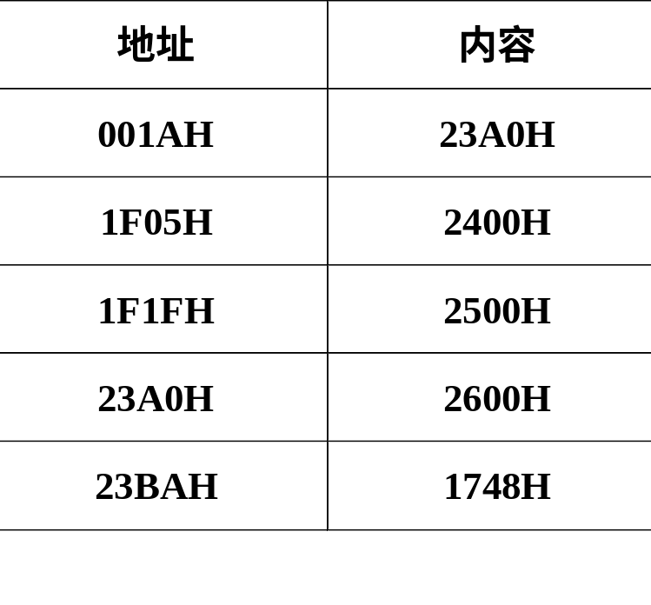
主观题
10分
某计算机有变址寻址、间接寻址和相对寻址等寻址方式，设当前指令的地址码部分为001AH，正在执行的指令所在地址为1F05H，变址寄存器中的内容为23A0H，请问：
（1）当执行取数指令时，如为变址寻址方式，则取出的数是（ ）
（2）如为间接寻址，取出的数是（ ）
正常使用主观题需2.0以上版本雨课堂
作答

Slide 66
单选题
1分
(2009年硕士入学考试考题)（2分）某机器字长16位，主存按字节编址，转移指令采用相对寻址，由2个字节组成，第1个字节为操作码字段，第2个字节为相对位移量字段。假定取指令时，每取1个字节，PC自动加1。若某转移指令所在主存地址为2000H，相对位移量字段的内容是06H，则该转移指令成功转移后的目标地址是（ ）
A
2006H
B
2007H
C
2008H
D
2009H
提交

Slide 67
练习题
(2010年硕士入学考试考题)（11分）某计算机字长为16位，主存地址空间大小为128KB，按字编址，采用单字指令格式，指令各字段定义如下：
15 12 11 6 5 0
OP Ms Rs Md Rd
转移指令采用相对寻址方式，相对偏移是用补码表示，寻址方式定义如下：
Ms/Md 寻址方式 助记符 含义
001B 寄存器直接 Rn 操作数=(Rn)
001B 寄存器间接 (Rn) 操作数=((Rn))
010B 寄存器间接、自增 (Rn)+ 操作数=((Rn)),(Rn)+1->Rn
011B 相对 D(Rn) 转移目标地址=(PC)+(Rn)
注：（X）表示存储器地址X或寄存器X的内容。

Slide 68
请回答下列问题：
（1）该指令系统最多可有多少条指令？该计算机最多有多少个通用寄存器？存储器地址寄存器（MAR）和存储器数据寄存器（MDR）至少各需多少位？
（2）转移指令的目标地址范围是多少？
（3）若操作码0010B表示加法操作（助记符为add），寄存器R4和R5的编号分别为100B和101B，R4的内容是1234H，R5的内容是5678H，地址1234H中的内容为5678H，地址5678H中的内容为1234H，则汇编语言为add(R4),(R5)+（逗号前为源操作数，逗号后为目的操作数）对应的机器码是什么（用十六进制表示）？该指令执行后，哪些寄存器和存储单元的内容会改变？改变后的内容是什么？

Slide 69
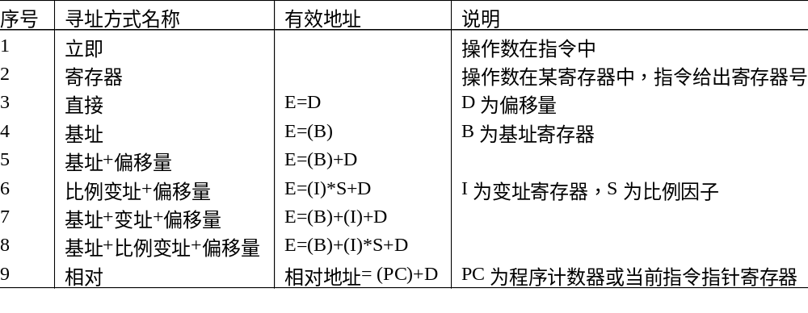
Pentium机的寻址方式

Slide 70
Pentium微处理器指令系统
4个32位数据寄存器EAX, EBX, ECX和EDX
其低16位称为AX, BX, CX和DX
低16位还可以再分为两个8位，分别为：AH，AL，BH，BL，CH，CL，DH，DL
5个32位寄存器用作指针或变址寄存器
堆栈指针ESP
基指针EBP
源变址寄存器ESI
目的变址寄存器EDI
指令指针IP（即程序计数器PC）
通用寄存器

Slide 71
Pentium微处理器指令系统
段寄存器（16位）
CS——代码段寄存器，存放代码段的起始地址
DS——数据段寄存器，存放数据段的起始地址
SS——堆栈段寄存器，存放堆栈中的相对地址
ES
FS
GS
附加数据段寄存器

Slide 72
Pentium微处理机指令系统
设CS的内容为A000H, IP的内容为5F00H，形成访存地址的过程如下
1010 0000 0000 0000
0000
0101 1111 0000 0000
+
=
1010 0101 1111 0000 0000

Slide 73
Pentium微处理机指令系统
指令格式
字节 1或2 0或1 0或1 0,1,2或4 0,1,2或4
OP MOD/RM SIB Disp Imm
Mod Reg/op R/M
SS Index Base
7 6 5 4 3 2 1 0
7 6 5 4 3 2 1 0

Slide 74
第四章 指令系统
一、计算机指令系统
二、指令格式
三、数据在存储器中的存储
四、寻址方式
五、指令类型
六、指令系统的兼容性
七、RISC指令系统
八、教学计算机的指令系统
九、教学计算机的汇编程序设计

Slide 75
五、指令类型
算术逻辑运算指令
移位操作指令
浮点运算指令
十进制运算指令
字符串处理指令
数据传送指令
转移类指令
堆栈及堆栈操作指令
输入输出指令
特权指令
其他指令
按功能分

Slide 76
算术逻辑运算指令
加、减、比较、求补、乘除运算（定点数运算）
与、或、非、异或操作
位操作

Slide 77
移位操作指令
分为算术移位、逻辑移位和循环移位三种

Slide 78
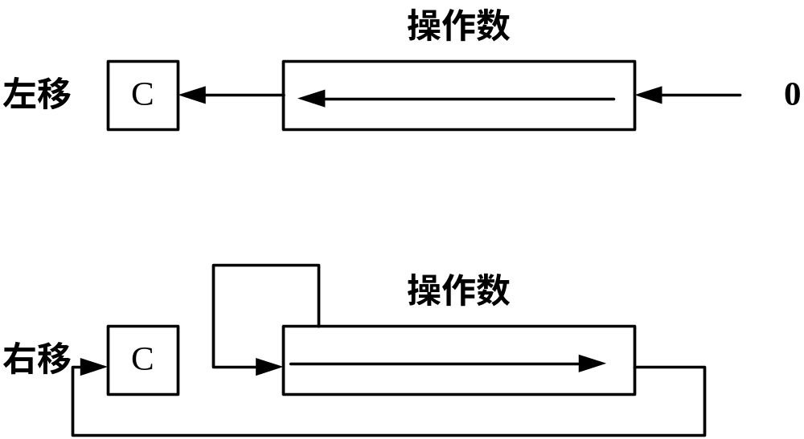
算术移位
演示
演示

Slide 79
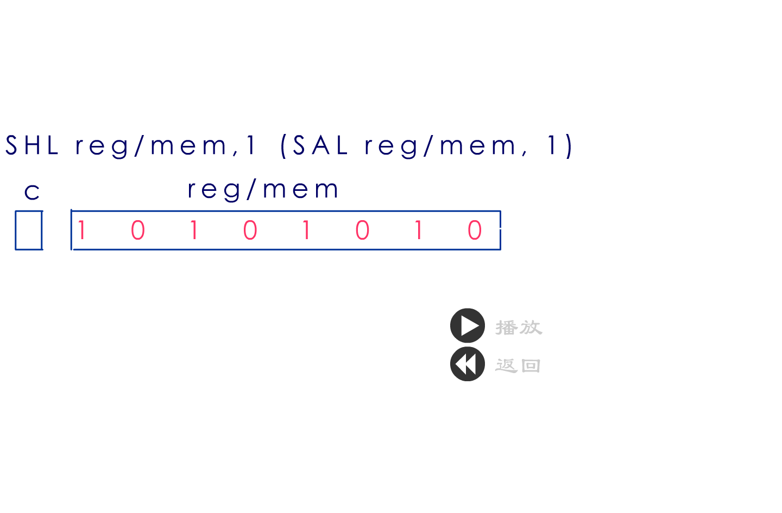
算术左移指令

Slide 80
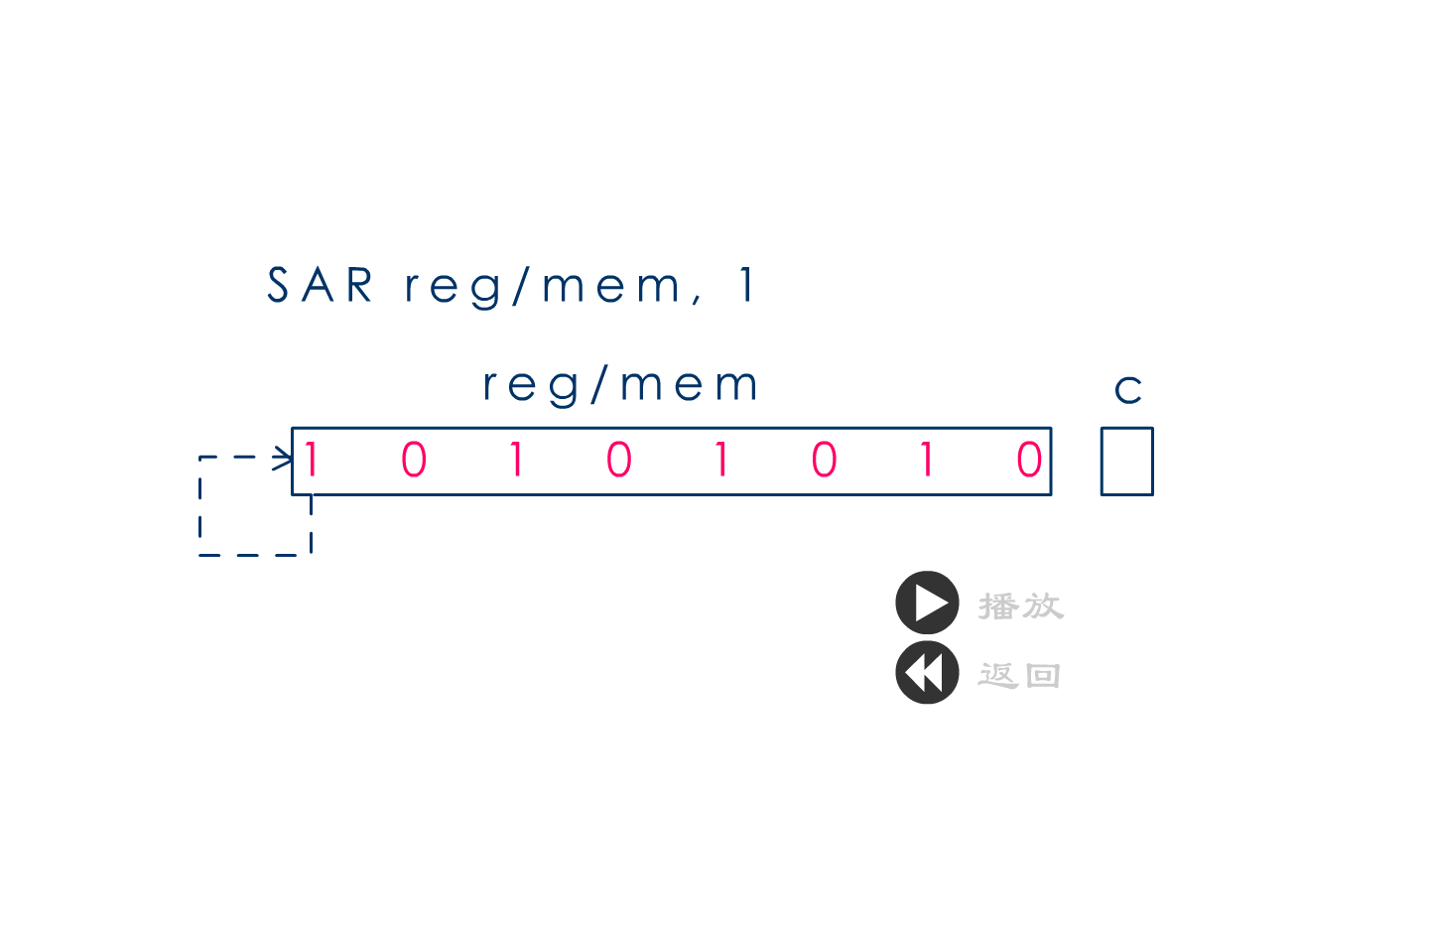
算术右移指令

Slide 81
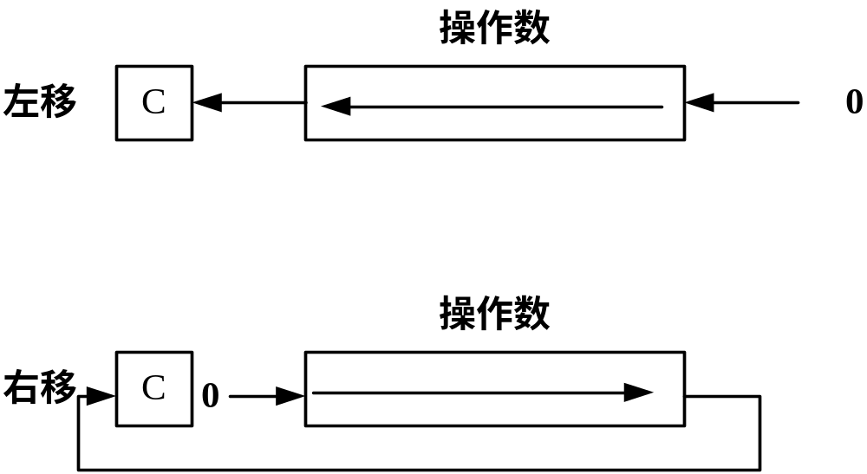
逻辑移位
演示
演示

Slide 82
逻辑左移指令

Slide 83
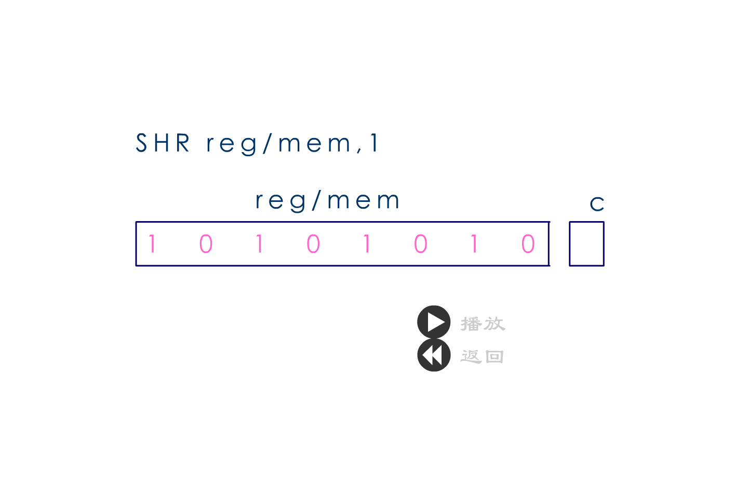
逻辑右移指令

Slide 84
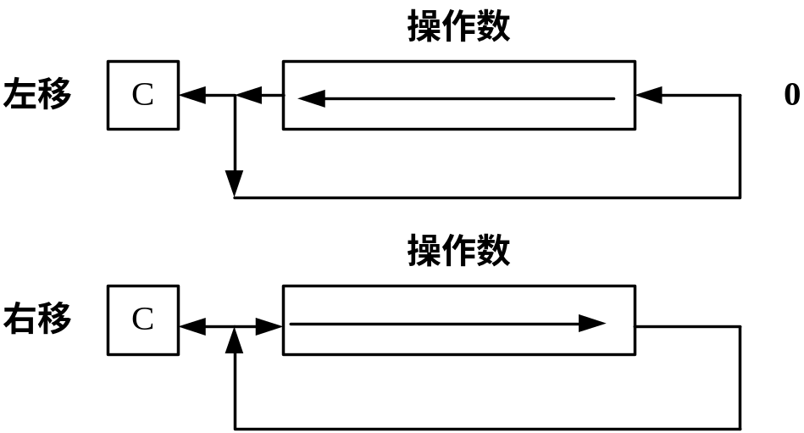
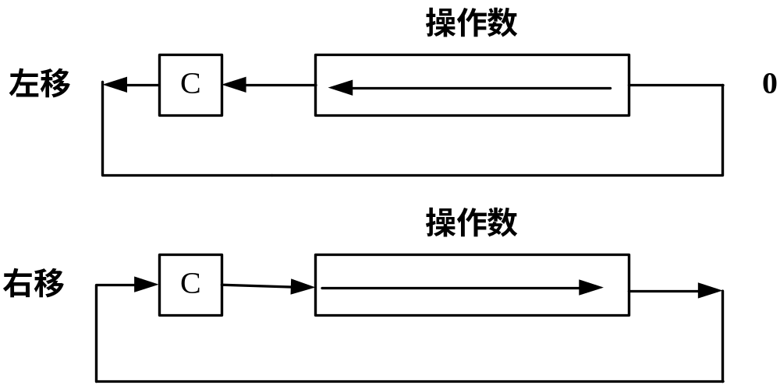
循环移位
演示
小循环
演示
演示
大循环
演示

Slide 85
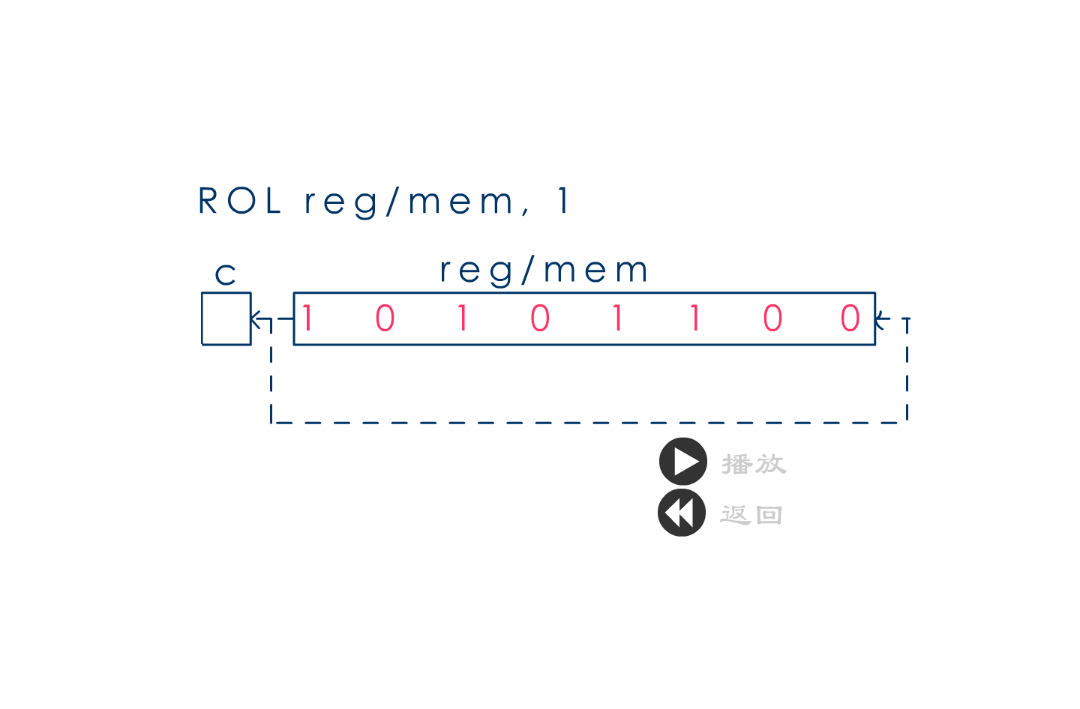
小循环左移指令

Slide 86
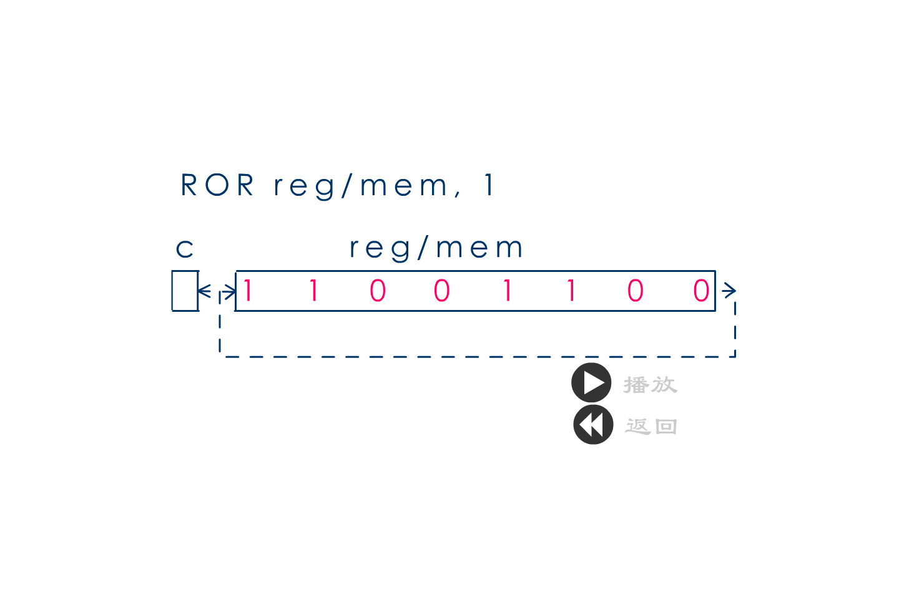
小循环右移指令

Slide 87
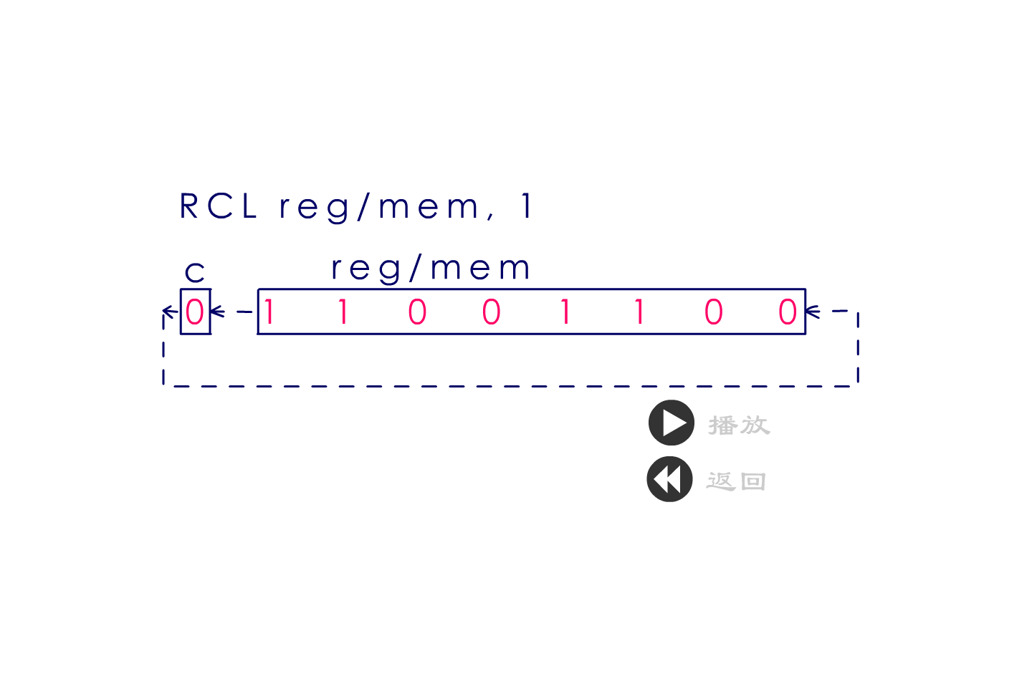
大循环左移指令

Slide 88
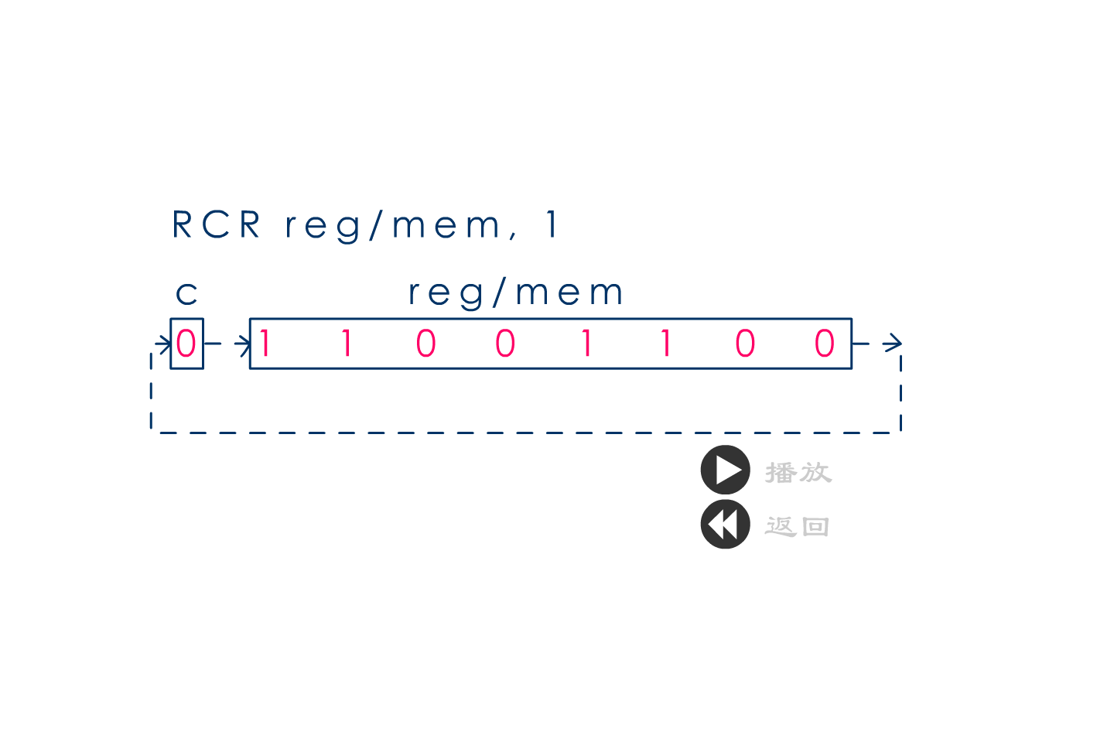
大循环右移指令

Slide 89
第四章 指令系统
一、计算机指令系统
二、指令格式
三、数据在存储器中的存储
四、寻址方式
五、指令类型
六、指令系统的兼容性
七、RISC指令系统
八、教学计算机的指令系统
九、教学计算机的汇编程序设计

Slide 90
六、指令系统的兼容性
每个指令由一组微操作组成
指令的功能越强，组成它的微指令越多
  优点：执行速度快，编程效率高，程序占的存储空间小
  缺点：硬件设计复杂

Slide 91
指令的兼容性
不同的计算机的指令系统是不同的，但是可以用相同的高级语言和操作系统
指令系统一样的计算机叫做兼容机，但是实现每个指令的硬件电路可以不同
在原指令系统的基础上增加新的指令集的计算机与原计算机兼容，称为向上兼容

Slide 92
第四章 指令系统
一、计算机指令系统
二、指令格式
三、数据在存储器中的存储
四、寻址方式
五、指令类型
六、指令系统的兼容性
七、RISC指令系统
八、教学计算机的指令系统
九、教学计算机的汇编程序设计

Slide 93
七、RISC指令系统
Reduced Instruction Set Computer
Von Neumann语义差距和指令系统的复杂性—CISC（Complex Instruction Set Computer）
80-20规律
程序执行时间
P=I × CPI × T
I：指令数；CPI：指令平均CPU周期数；
T：每个CPU周期的执行时间
RISC的基本思想是减小CPI，T

Slide 94
RISC机特点
选取使用频率最高的简单指令及很有用又不复杂的指令
指令长度固定，格式少，寻址方式少
只有存取数指令访问存储器，其余指令的操作都在寄存器之间进行
CPU中通用寄存器数量很多
大部分指令在一个机器周期内完成

Slide 95
第四章 指令系统
一、计算机指令系统
二、指令格式
三、数据在存储器中的存储
四、寻址方式
五、指令类型
六、指令系统的兼容性
七、RISC指令系统
八、教学计算机的指令系统
九、教学计算机的汇编程序设计

Slide 96
八、教学计算机的指令系统
在字长为16 位的教学计算机系统中，规定指令的位数也是16 位的倍数，支持单字指令和双字指令。
指令划分为
  基本指令（已经由设计者和制作厂家实现）
  扩展指令（留待进行教学实验的同学实现）

Slide 97
教学计算机的指令格式
8位 4位 4位
IR0
IR15
操 作 码
目的寄存器
源寄存器
I/O 端 口 地 址
相对转移指令的偏移量
立即数 / 内存地址 / 指令中变址偏移量
单字指令仅用一个指令字（16位）
双字指令要用两个指令字, 此时第二个指令字的内容可能是立即数、一个直接地址或一个变址位移量。

Slide 98
教学计算机的指令格式
8位 4位 4位
IR15
IR0
操 作 码
目的寄存器
源寄存器
I/O 端 口 地 址
相对转移指令的偏移量
直接数 / 内存地址 / 指令中变址偏移量
第一个指令字分为三个主要部分。
最高 8 位是操作码。从这个意义上讲, 教学机的基本指令是固定长度的操作码结构, 最多支持 256 条基本指令。
最低的 8 位有多种用法：给出 1 或 2 个寄存器的编号，或入/出端口的地址，或用于给出相对转移指令的偏移量。

Slide 99
操作码组织
8位固定长度的操作码 IR15_IR8
  IR15~14 区分指令分组
  IR13 区分基本和扩展指令
  IR12 简化逻辑表达式用
  IR11~8 区分同组内的不同指令

Slide 100
教学计算机的指令分类
按照指令的执行步骤，将指令分成4组：
  A组
  B组
  C组
  D组

Slide 101
A组指令
完成通用寄存器之间的数据运算或传送，或其它几项特殊的操作，在取指之后可一步完成
分类：
  基本指令（１７条）
    ADD、SUB、AND、OR、XOR、CMP、TEST、MVRR、DEC、INC、SHL、SHR、JR、JRC、JRNC、JRZ、JRNZ
  扩展指令（１３条）
    ADC、SBB、RCL、RCR、ASR、NOT、CLC、STC、EI、CI、JRS、JRNS、JMPR

Slide 102
B组指令
完成一次内存或I/O读、写操作，在取指之后可两步完成：
  第一步把要使用的地址传送到地址寄存器AR中
  第二步执行内存或I/O读、写操作
基本指令（１１条）
  JMPA、LDRR、STRR、PUSH、POP、PSHF、POPF、MVRD、IN、OUT、RET

Slide 103
C组指令
在取指后可三步完成
  CALR指令在用两步完成一次写内存之后，第三步执行寄存器之间的数据传送；
  其它指令在第一步置地址寄存器AR，第二步读内存（即取得一个内存单元的地址）并传送到地址寄存器AR，第三步执行另外一次读、写内存的操作。
扩展指令（５条）
  CALR、LDRA、STRA、LDRX、STRX

Slide 104
D组指令
完成的是两次读、写内存操作，在取指之后可四步完成。
分类
  基本指令（１条）
    CALA
  扩展指令（１条）
    IRET

Slide 105
基本指令系统
指令格式 汇编语句 操作数个数 CZVS 类型 功能说明
00000000 DRSR ADD DR，SR 2 **** A DR←DR+SR
00000001 DRSR SUB DR，SR 2 **** A DR←DR-SR
00000010 DRSR AND DR，SR 2 **** A DR←DR and SR
00000011 DRSR CMP DR，SR 2 **** A DR-SR
00000100 DRSR XOR DR，SR 2 * • • • A DR←DR xor SR
00000101 DRSR TEST DR，SR 2 * *** A DR and SR
00000110 DRSR OR DR，SR 2 * • • • A DR←DR or SR
00000111 DRSR MVRR DR, SR 2 • • • • A DR←SR
00001000 DR0000 DEC DR 1 **** A DR←DR-1
00001001 DR0000 INC DR 1 **** A DR←DR+1
00001010 DR0000 SHL DR 1 * • • • A DR,C←DR*2
00001011 DR0000 SHR DR 1 * • • • A DR,C←DR /2
01000001 OFFSET JR ADR 1 • • • • A 无条件跳转
01000100 OFFSET JRC ADR 1 • • • • A C=1 时跳转
01000101 OFFSET JRNC ADR 1 • • • • A C=0 时跳转
01000110 OFFSET JRZ ADR 1 • • • • A Z=1 时跳转
01000111 OFFSET JRNZ ADR 1 • • • • A Z=0 时跳转

Slide 106
基本指令系统
指令格式 汇编语句 个数 CZVS 类型 功能说明
10000000 0000000 JMPA ADR 1 • • • • B 无条件跳到ADR
ADR（16位）
10000001 DRSR LDRR DR，[SR] 2 • • • • B DR←[SR]
10000010 I/O PORT IN I/O PORT 1 • • • • B R0←[I/O PORT]
10000011 DRSR STRR [DR]，SR 2 • • • • B [DR]←SR
10000100 00000000 PSHF 0 • • • • B FLAG 入栈
10000101 0000SR PUSH SR 1 • • • • B SR 入栈
10000110 I/O PORT OUT I/O PORT 1 • • • • B [I/O PORT]←R0
10000111 DR0000 POP DR 1 • • • • B 出栈到 DR
10001000 DR0000 MVRD DR, DATA 2 • • • • B DR←DATA
DATA（16位）
10001100 00000000 POPF 0 * *** B FLAG←出栈
10001111 00000000 RET 0 • • • • B 子程序返回
11001110 00000000 CALA ADR 1 • • • • D 调用子程序
ADR（16位）

Slide 107
说明
（1）表中CZVS 一列，
  * 表示对应的状态位在该指令执行后会被重置；
  · 表示对应状态位在该指令执行后不会被修改。
（2）运算器芯片中有16 个通用寄存器（累加器）R0~R15，其中：
  R4 用作16 位的堆栈指针SP；
  R5 用作16 位的程序计数器PC；
  其余的用作通用寄存器，即多数双操作数指令和单操作数指令中的DR、SR。

Slide 108
汇编语句命名
汇编语句命名规则：
  用一个英文单词或其缩写形式（2~4个字母）给出一个汇编语句名，例如ADD、SUB、MVRR等
  其中的1~2个字母可能涉及操作数寻址方式，具体规定如下：
    R: 寄存器寻址
    [R]：寄存器间接寻址
    D: 立即数寻址
    JR: 相对寻址
    X: 变址寻址
    A: 直接寻址
举例
举例
举例
举例
举例
举例

Slide 109
寄存器寻址举例
ADD R0，R1
  功能：R0 <- R0+R1
MVRR R0，R1
  功能：R0 <- R1

Slide 110
寄存器间接寻址
STRR [R8]，R9
  功能：把R9的内容传送到以R8的内容为地址的内存单元中

Slide 111
立即数寻址
MVRD R3，1234
  功能：R3 <- 立即数1234

Slide 112
相对寻址
JR ADR
  功能：无条件跳转到ADR

Slide 113
变址寻址
LDRX R1，12[R2]
  功能：把变址寄存器R2的内容与变址偏移量12相加作为内存地址，进行读操作，读出的数据传送到寄存器R1

Slide 114
直接寻址
JMPA 2008
  功能：无条件转移到2008单元处
STRA [2000]，R2
  功能：把R2的内容写入到地址为2000的内存单元之中

Slide 115
练习
请说明以下指令源操作数的寻址方式
（1）MVRD R0，0010
（2）MVRR R0，R1
（3）MVRR R0，[R1]
（4）LDRX R1，20[R0]
立即寻址
寄存器寻址
寄存器间接寻址
变址寻址

Slide 116
程序段设计举例
顺序程序设计
分支程序设计
循环程序设计
子程序设计

Slide 117

顺序程序设计
例1：计算下列表达式的值，并存放在2100存储单元中
  F=(X+Y) AND (Z-1)
其中，X,Y,Z的值分别存放在R0, R1, R2三个寄存器中，且计算过程的中间值和最后结果仍在16进制数的范围内
解：
  在命令行提示符状态下输入：
    A 2000↙ ；
  屏幕将显示：
    2000：
  输入如下形式的程序：

Slide 118
2000：MVRD R0, 0010 ;X←0010
2002：MVRD R1, 0020 ;Y←0020
2004：MVRD R2, 0030 ;Z←0030
2006：ADD R0,R1 ;R0←X+Y
2007：DEC R2 ;R2←Z-1
2008：AND R0,R2 ;R0←R0 and R2
2009：MVRD R3, 2100 ;R3←2100
200B：STRR [R3],R0 ;[2100]←R0
200C：RET ;必须用RET 指令结束
200D：↙ ;按回车键结束

Slide 119
分支程序设计
指令：
  JR ADR
    无条件跳转
  JRC ADR
    C=1 时跳转，即结果有进位时跳转
  JRNC ADR
    C=0 时跳转，即结果没有进位时跳转
  JRZ ADR
    Z=1 时跳转，即结果为零时跳转
  JRNZ ADR
    Z=0 时跳转，即结果不为零时跳转
  JMPA ADR
    无条件跳转
上一条指令的运算结果

Slide 120
例2：编写程序，计算下列公式：
1 X=10
Y=
0 X≠10
分析：
1）X放在R0中，Y放在R1中
2）用CMP指令比较X与10的大小

Slide 121
程序流程图
开始
给X赋初值放在R0
R2←10
MVRD
CMP
Y
R0-R2=0？
N
JRNZ
R1=1
R1=0
结束

Slide 122
2000: MVRD R0, 2 ;为X赋初值2
2002： MVRD R2, A ;将10放到R2中
2004: CMP R0, R2 ;比较X与10
2005: JRNZ ？ ;X≠10时转移
2006: MVRD R1, 1 ;X=10, Y=1
2008: JR ？ ;转移到结束
2009: MVRD R1, 0 ;X≠10, Y=0
200B: RET ;必须用RET 指令结束
200C： ↙ ;按回车键结束
2009
200B

Slide 123
循环程序设计
例3：设计一个小程序, 从键盘上接收一个字符并在屏幕上输出显示该字符。
注：在十六位机中，基本I/O 接口的地址是确定的，数据口的地址为80，状态口的地址为81。默认的寄存器是R0。
解： 在命令行提示符状态下输入：
  A 2000↙ ；
  屏幕将显示：
  2000：
  输入如下形式的程序：

Slide 124
数据的输入输出通过80
状态的信息通过81
2000：IN 81 ；判键盘上是否按了一个键
2001：SHR R0 ；即串行口是否有了输入的字符
2002：SHR R0
2003：JRNC 2000 ；未输入完则循环测试
2004：IN 80 ；接收该字符
2005：OUT 80 ；在屏幕上输出显示字符，
；字符在R0的低位字节
2006：RET ；每个用户程序都必须用RET 指令结束
2007：↙ ；按回车键即结束输入过程
注意：判断是否输入完毕时，在IN 81指令后加2条SHR R0语句

Slide 125
例4：设计一个小程序, 用次数控制在终端屏幕上输出'0'到'9'十个数字符。
解： 在命令行提示符状态下输入：
  A 2020↙
  屏幕将显示：
  2020：
  从地址2020H 开始输入下列程序:

Slide 126
2020: MVRD R2,000A ;送入输出字符个数
2022: MVRD R0,0030 ;“0”字符的ASCII 码送寄存器R0
2024: OUT 80 ;输出保存在R0 低位字节的字符
2025: DEC R2 ;输出字符个数减1
2026: JRZ ？ ;判输出完否,已完，则转到程序结束处
2027: PUSH R0 ;未完，保存R0 的值到堆栈中
2028: IN 81 ;查询接口状态，判字符串行输出完成否
2029: SHR R0
202A: JRNC 2028 ;未完成, 则循环等待
202B: POP R0 ;已完, 准备输出下一字符并从堆栈恢复R0
202C: INC R0 ;得到下一个要输出的字符
202D: JR 2024 ;转去输出字符
202E: RET
202F：↙
202E
注意：判断是否输出完毕时，在IN 81指令后加1条SHR R0语句

Slide 127
子程序设计
例5：设计一个有读写内存和子程序调用指令的程序, 功能是读出内存中的字符，将其显示到显示器的屏幕上，转换为小写字母后再写回存储器原存储区域。
解：
  （1） 将被显示的6 个字符‘A’~‘F’送入到内存20F0H 开始的存储区域中
  在命令行提示符状态下输入：
  E 20F0↙
  屏幕将显示：
  20F0 内存单元原值：
  按下列格式输入：
  20F0 内存原值：0041 内存原值：0042 内存原值：0043
  内存原值：0044 内存原值：0045 内存原值：0046↙

Slide 128
在命令行提示符状态下输入：A 2080
2080：MVRD R3,0006 ;指定被读数据的个数
2082：MVRD R2,20F0 ;指定被读、写数据内存区首地址
2084：LDRR R0,[R2] ;读内存中的一个字符到R0 寄存器
2085：CALA 2100 ;指定子程序地址为2100,调用子程序
2087：DEC R3 ;检查输出的字符个数
2088：JRZ ？ ;完成输出则结束程序的执行过程
2089：INC R2 ;未完成，修改内存地址
208A：JR 2084 ;转移到程序的2084 处，循环执行规定的处理
208B：RET
208C： ↙
208B

Slide 129
从地址2100H 开始输入下列程序：
2100: OUT 80 ;输出保存在R0 寄存器中的字符
2101: MVRD R1，0020
2103: ADD R0，R1 ;将保存在R0 中的大写字母转换为小写字母
2104: STRR [R2],R0 ;写R0 中的字符到内存
2105: IN 81 ;测试串口是否完成输出过程
2106: SHR R0
2107: JRNC 2105 ;未完成输出过程则循环测试
2108: RET ;结束子程序执行过程，返回
2109： ↙

Slide 130
小结
了解指令系统的发展；
理解和掌握计算机指令系统，操作码和地址码
理解指令操作码的扩展技术；
掌握指令格式和常用寻址方式；
掌握各寻址方式下有效地址的计算方法；
了解指令的功能和类型；
了解CISC指令系统与RISC指令系统。
掌握教学计算机的指令系统和汇编程序设计方法

Slide 131
练习
1、编写一个小程序，输出字符“8”。程序的起始地址在2000H处。
2、编写一个小程序，输出41H-4AH对应的字符。程序的起始地址在2020H处。

